Slide 1

第六章 湿空气

Slide 2
6-1 湿空气概述
湿空气＝干空气＋水蒸气
工程上常将大气中的湿空气作为工质。对空压机、风冷器等设备。由于空气中水蒸气的含量和集态在过程中不发生变化（无相变），因此不单独考虑其影响。
但对于空气调节、物料烘干、采暖通风、冷却塔等工程而言，空气中所含水蒸气常发生相变，其状态和数量起着重要的作用，因此水蒸气的影响不能被忽略。
1

Slide 3
常压下湿空气中水蒸气的分压力很低，处于过热状态，因此，工程上将湿空气作为理想气体混合物。
未饱和(湿)空气：
干空气＋过热水蒸气 （p_{V}＜ p_{s}）
水蒸气分压力 p_{V} 低于湿空气温度 t 所对应的饱和压力p_{s}，仍具有吸湿能力。
2

Slide 4
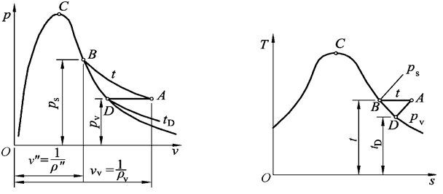
未饱和空气中的水蒸气处于过热蒸气区，如下图A点 。
饱和(湿)空气：
干空气＋饱和水蒸气 （p_{V}= p_{s}）
3

Slide 5
饱和空气中水蒸气含量达到了其所处状态的最大值，不再具有吸湿能力。
饱和空气中的水蒸气状态位于干饱和蒸气线上，如下图B、D点 。
4

Slide 6
6-2 湿空气的状态参数
湿空气压力： p = p_{a} + p_{V} （道尔顿定律）
p_{a}——干空气分压力
p_{V}
——水蒸气分压力（通常很低）
大气中的湿空气，p＝p_{b} p_{V}＜ p_{b}
湿空气温度： t_{b}= t_{V}= t （理想气体混合物）
湿空气的压力和温度可直接测量得到。
5

Slide 7
水蒸气含量为最大量，
由 p 和 t 可确定其状态。
饱和(湿)空气
水蒸气含量不确定，除 p、t 外，还需湿空气中水蒸气含量的参数，如 p_{V} 等来确定其状态。
未饱和(湿)空气
6

Slide 8
反映湿空气中水蒸气含量的参数除水蒸气分压力p_{v}外，还有以下各参数：
露点温度 t_{D}：对应水蒸气分压力 p_{v}下的饱和温度。
即: p_{V} 不变，t 降低至 p_{V}对应的 t_{s} 时，未饱和空气变为饱和空气，继续降低温度将会有水蒸气凝结析出（结露）。
p_{V}↑→ t_{D}↑ t_{D}=f（p_{V}）
7

Slide 9
从未饱和空气变为饱和空气有 2 个途径：
等压降温，A→D
等温升压，A→B
8

Slide 10
湿空气的湿度
（1）绝对湿度ρ_{V} (湿空气中水蒸气的密度)
定义式:
式中 R_{g ,V}＝461.5 [J/（kg · K）]
对饱和湿空气：
9

Slide 11
(2) 相对湿度 ϕ（饱和度）
定义式：
ϕ 越小，吸湿能力越强。干空气ϕ = 0，吸湿能力最强；饱和空气，ϕ＝100% ，吸湿能力为零。
10

Slide 12
(3) 比湿度 ω （含湿量）
相对于1 kg干空气(不变)所含有的水蒸气的质量。
定义式:
（由m＝ρV 推得）
由理想气体状态方程可得：ω = f（p_{v}）
11

Slide 13
当湿空气压力为大气压力时，有
绝对湿度ρ_{V}、相对湿度ϕ 及含湿量 ω 都是水蒸气分压力 p_{V} 的函数，都可以间接反映 p_{V} 的大小。
12

Slide 14
最大含湿量(ϕ =1，饱和状态)
T↑→p_{s}↑→ ω _{max}，湿空气中所能容纳水蒸气的极限值越大。
注意：
对1 kg干空气，湿空气的总量为（1＋ω）kg。
13

Slide 15
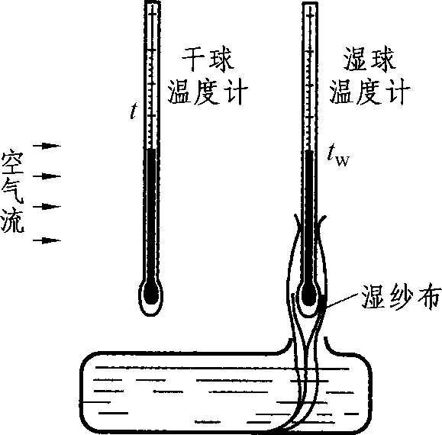
干湿球温度(计)
干湿球温度计由两支相同的普通温度计构成，其组成结构如图所示。
干球温度 t : 暴露在空气中的温度计测得的湿空气的温度。
湿球温度 t_{w}: 用湿纱布包裹的湿球温度计测得的湿纱布的温度。
14

Slide 16
未饱和空气
湿球温度计周围水蒸气的分压力增大，其对应的饱和温度 t_{w}＞t_{D ；}
水分蒸发带走热量, 所以，t_{D}＜t_{w}＜t。
饱和空气
蒸发与凝结达到动态平衡，水蒸气的分压力不变，不再带走热量，故，t_{D} = t_{w} = t。
15

Slide 17
湿空气相对湿度 ϕ ↓→（t－t_{w}）↑
由干—湿球温度求水蒸气分压力的途径：
在干—湿球温度计上读得 t 和 t_{w}；
从图表中查得相对湿度ϕ 的值（利用干湿球温度和相对湿度的关系图，有时该图表(刻度)直接附在干湿球温度计上，可在温度计标尺上读出相对湿度ϕ ）；
16

Slide 18
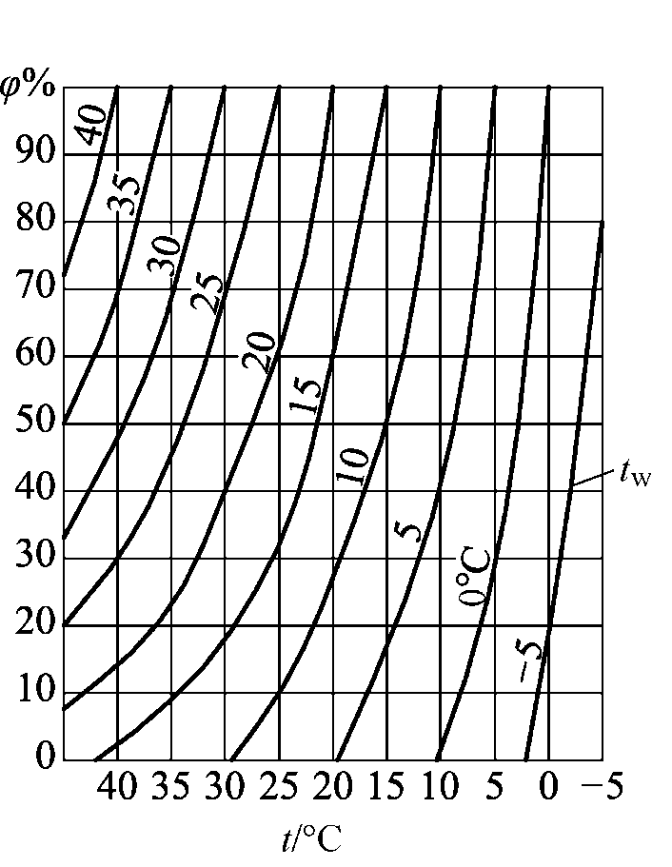
P.101图6.5(右图) 即为 干湿球温度和相对湿度的关系曲线。
由 p_{v}=ϕ p_{s}可求得 p_{v} 。
17

Slide 19
湿空气的焓
定义：含有1 kg 干空气的湿空气的焓
kJ/kg（a）
假定，0°C 时干空气的焓值为0，则
h_{a}＝1.005 t
又
（经验公式）
则
h＝1.005 t＋ω（2501＋1.86 t） kJ/kg（a）
18

Slide 20
这时已知 t 和 h，可求得 ω，从而求得 p_{v} 。
由于工程上所用湿空气一般为未饱和湿空气。所以水蒸气可看做理想气体。湿空气的其他参数，可利用理想气体混合物的有关公式计算。
19

Slide 21
湿空气状态参数总结：
 | 饱和湿空气 | 未饱和湿空气
独立状态 参数 | p、t | p、t 和 p_{v} 或露点温度 t_{D}、绝对湿度ρ _{V}、相对湿度ϕ、比湿度 ω、湿球温度 t_{w} 或焓 h 中的任意一个参数
可测状态 参数 | — | t_{D} 、t_{w}
不可测状态参数 | — | ρ_{v}、ϕ、ω 、h
20

Slide 22
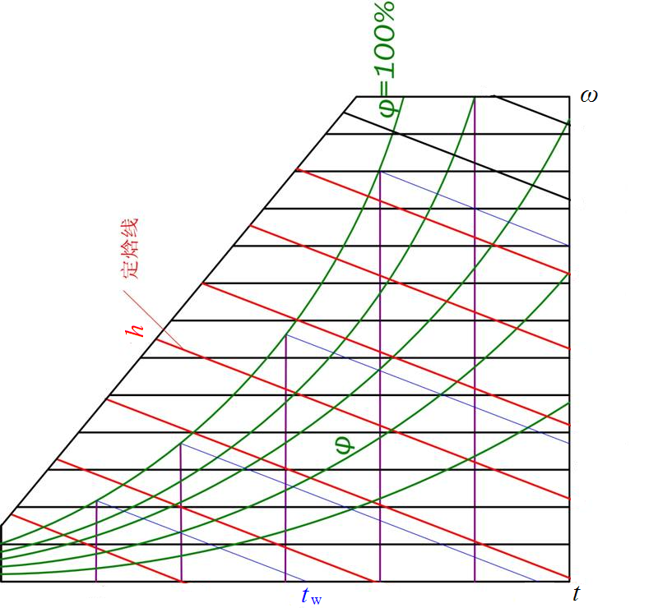
6-3 湿空气的湿度图
（1）湿温（ω-t）图
横坐标—温度 t
纵坐标—比湿度 ω
绿线—等相对湿度线 ϕ
红线—等焓线 h
蓝线—等湿球温度线 t_{w}（与等 h 线近似平行）
21

Slide 23
定 ω 线与 ϕ＝100% 线交点的横坐标为露点温度。饱和空气：t_{D}=t_{w}=t
注意：湿度图的使用条件：
p_{b}＝0.1 MPa
225

Slide 24
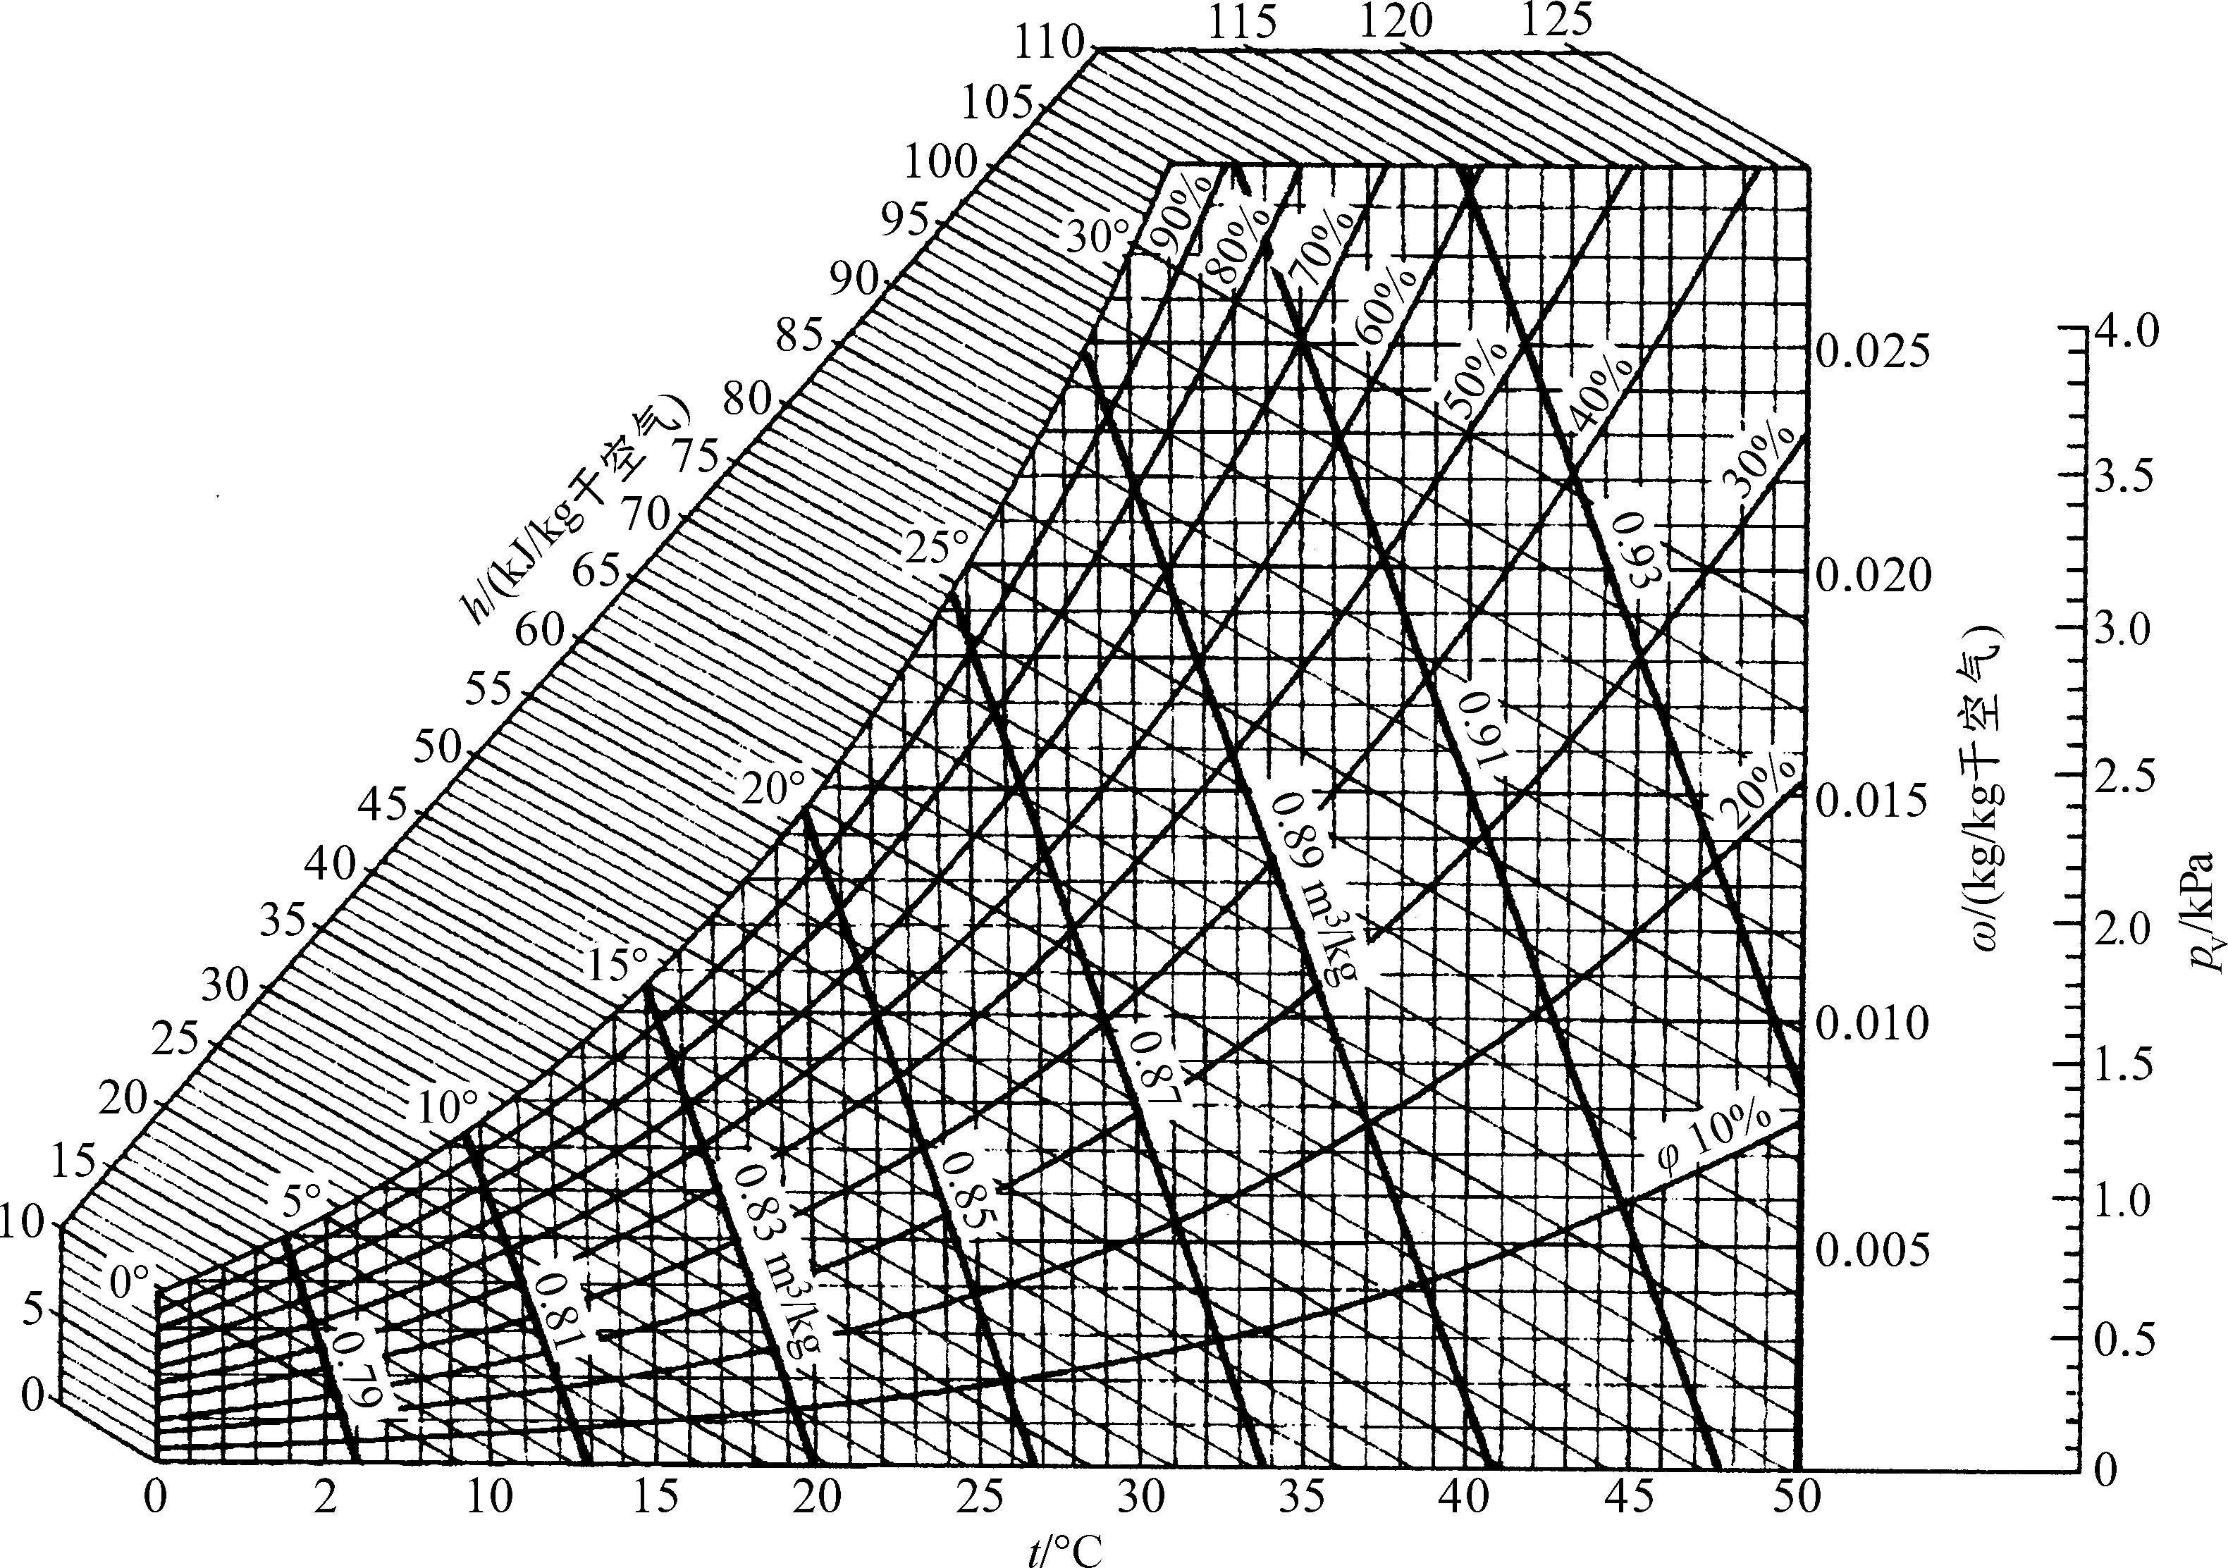
定比容线比等焓线陡，见教材图 6.7 中粗实线。
235

Slide 25
提示：
在有些湿度图上没有定 t_{w} 线，可利用定 t_{w} 线与等 h 线近似平行的特点，从湿空气状态点作等h 线与ϕ＝100% 的饱和空气线相交，其交点的干球温度 t 即近似为湿空气的 t_{w}，因为饱和空气线上的 t＝t_{D}＝t_{w}。
注意：未饱和空气 t＞t_{w}＞t_{D}。
23

Slide 26
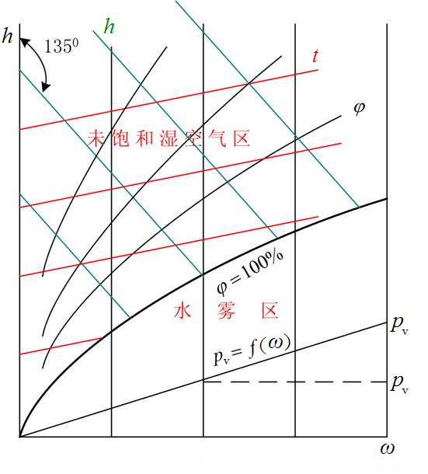
（2）焓湿（h-ω）图
等温线向右稍发散（不平行）；
ϕ ＝100% 的线为饱和空气线，也是露点线；
等 h 线与纵轴夹角为135。角；
p_{V} 随 ω 线性变化, 读数在右边。
使用条件：p_{b}＝0.1MPa
24

Slide 27
例1：设大气压力为0.1 MPa，温度为30°C，相对湿度ϕ ＝0.4，试求湿空气的 t_{D}、ω 及 h。
解：（1）计算法
① 由水蒸气表（附表4）查得 t＝30°C时对应的p_{s}＝4.2451 kPa，则水蒸气的分压力
p_{v}＝ϕ p_{s}＝0.4×4.2451＝1.698 kPa
由 p_{v} 查水蒸气表（附表5），相对应的 t_{s}≈15 °C，即: t_{D}≈15 °C。
25

Slide 28
②
③
h＝1.005t＋ω(2501＋1.86t)
＝1.005×30＋0.01074(2501＋1.86×30)
＝57.61 [kJ/kg(a)]
26

Slide 29
（2）图解法
① 由t＝30 °C和ϕ＝0.4在 ω-t 图上找到该状态点（未饱和空气），然后沿定 ω 线（即定p_{v}线）向左移动，直到与露点线（ϕ ＝100%）相交，该交点对应的横坐标即为露点温度、由图可查得：
t_{D}≈15 °C
27

Slide 30
原始状态点所对应的纵坐标即为 ω 值，由图可
查得：
ω ≈ 0. 0105 kJ/kg(a)
从原始状态点沿定 h 线向左上方，可查得：
h ≈ 57.5 kJ/kg(a)
28

Slide 31
6-4 湿空气的热力过程实例分析
湿空气的基本热力过程有加热、冷却、加湿、去湿以及混合等。这些过程在工程上可看作稳定流动。实际工程应用中是几种基本热力过程的组合。
29

Slide 32
1.
物料烘干过程
未饱和空气在加热器中定压加热，t 升高、h增加、ϕ 下降、吸湿能力提高，但 ω 保持不变。过程加热量为
q = h₂- h₁
加热后的空气在干燥器中放热，空气的 h 减少；被烘干物体吸收热量使水分蒸发，又将减少的 h带入空气。该过程 h 不变、t 降低、ω增加。
因此，物料烘干是定压加热+绝热加湿过程的组合过程。
30

Slide 33
2.
空气调节过程
环境空气在冷却器中先定压冷却到露点温度，t 降低、h降低、ϕ 增加、吸湿能力降低，ω 不变；然后继续降温，湿空气状态沿露点线（ϕ＝100%）下移，水蒸气凝结析出，ω 降低。
冷却去湿后的空气进入加热器中定压加热，在 ω 不变的条件下，加热到要求的温度和相对湿度。该过程 t 升高、h增加、ϕ 下降、吸湿能力提高，ω 不变。
因此，空气调节是冷却去湿+定压加热的组合过程。
31

Slide 34
注意：冷却去湿与单纯的定压冷却过程不同。单纯的冷却过程中，湿空气最多被冷却到露点温度，但没有析湿过程。
定压冷却是定压加热的逆过程。在定压冷却过程中，湿空气 t 降低、h 降低、ϕ 增加、吸湿能力降低，但 ω 保持不变。过程的放热量为
q＝h₁— h₂
析湿过程中湿空气状态沿露点线（ϕ＝100%）下移，水蒸气凝结析出，湿空气 t 降低、h 降低、ω 降低、但ϕ ＝100%不变。
32

Slide 35
析湿过程中冷凝水带走的热量与总的冷却传热量相比很小，在计算中可以忽略冷凝水的焓值。因此，冷却去湿过程的传热量仍可近似用过程初终态的焓差计算，即
q＝h₁— h₃
33

Slide 36
3.
冷却塔蒸发冷却过程
大型蒸汽动力装置和大型空调设备冷凝器中的冷却水都需循环使用，一般采用在冷却塔中对冷却水进行蒸发冷却。
冷却塔的基本工作原理：
来自冷凝器的热水从冷却塔顶部向下喷淋，以形成细滴利于蒸发，未饱和空气在通风机的作用下自塔底部逆流而上。塔的中部装有填料，以增大水与空气的接触面积和接触时间。当水和空气接触时，发生热质交换。
34

Slide 37
在冷却塔顶部，接近饱和状态的空气带着一定的水分及汽化潜热从塔顶排出，而冷却后的水则从塔底部流出，并与补充水一起被水泵再次输送到冷凝器中去。湿空气在冷却塔中经历的过程是升温、增焓、增湿过程。
热质交换机理：
当水和空气接触时，一方面水和空气之间有温差传热（显热），另一方面水蒸发气化时又从水和空气中吸收热量（潜热），蒸发后的水蒸气又被空气所吸收（传质）。
35

Slide 38
冷却塔蒸发冷却的优缺点：
冷却塔的冷却效果优于间壁式换热器。
原因：冷却塔蒸发冷却理论上可以使热水冷却到接近空气的温度 t，但水蒸发吸收水中的热量，所以热水理论上可冷却到空气的湿球温度t_{w}，而间壁式换热器最低只能将热水冷却到接近空气的温度 t。
缺点是水有蒸发损失，需要补充水。
36

Slide 39
4.
绝热混合过程
为了提高空调的经济性，常采用室内回风和室外新风混合的方法，获得温度、湿度符合要求的空气。在混合过程中，气流与外界的热交换很少，故可看作绝热混合过程。
根据干空气的质量守恒：
水蒸气的质量守恒：
湿空气的能量守恒：
37

Slide 40
根据干空气的质量守恒：
由上述关系可得到如下关系式
上式表明，在 ω-t 图上，如果把参与混合的两股湿空气的状态点1、2用直线相连，那么，混合后湿空气的状态点3也位于该直线上，而且1—3线段与2—3线段的长度比等于m_{a2}与m_{a1}的比。
38

Slide 41
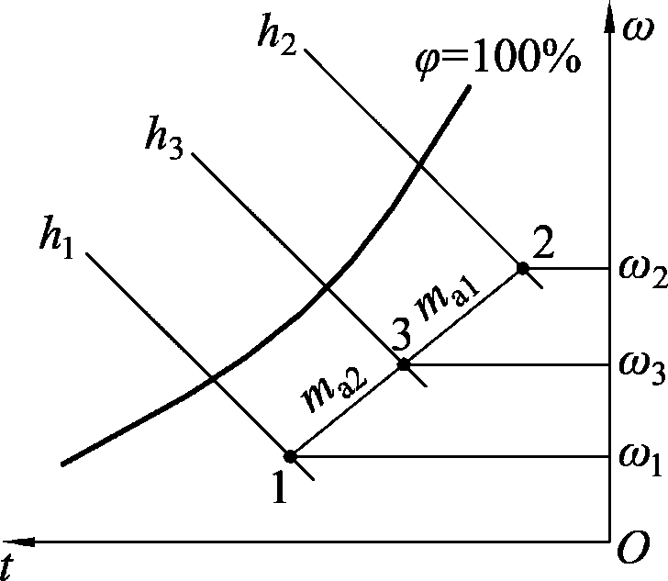
湿空气绝热混合过程
如图所示。
因此，用图解法确定两股湿空气混合后的状态点非常方便。
39

Slide 42
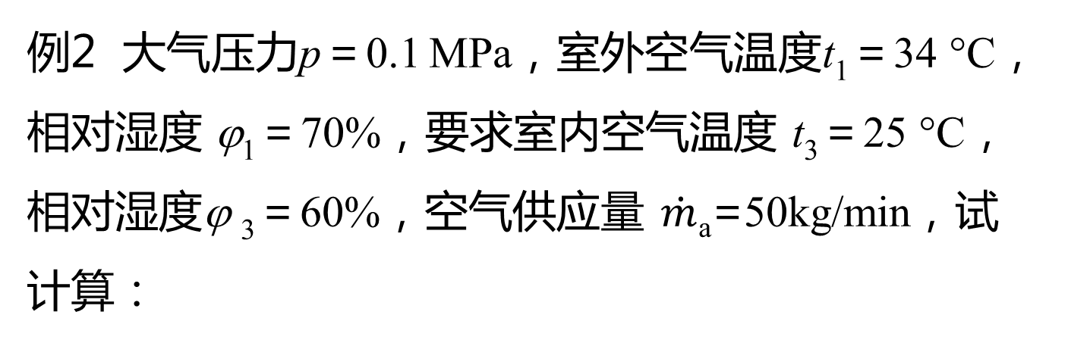
例2 大气压力p＝0.1 MPa，室外空气温度t₁＝34 °C，相对湿度 ϕ₁＝70%，要求室内空气温度 t₃＝25 °C，相对湿度ϕ ₃＝60%，空气供应量 $\dot{m}$_{a}=50kg/min，试计算：
（1）每分钟需要除去的水分；
（2）每分钟冷却介质应带走的热量；
（3）每分钟加热器加入的热量。
40

Slide 43
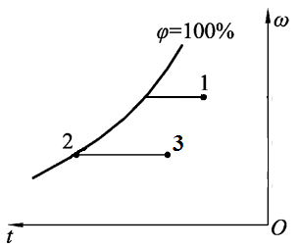
解：空调过程如6-4所述，即先冷却去湿，然后再定压加热。
由 t₁＝34 °C，相对湿度ϕ ₁＝70%，在 ω-t 图上确定状态点1，并查得
ω₁＝0.023 5 kg/kg(a)，
h₁＝94.8 kJ/kg(a)
40

Slide 44
由 t₃＝25 °C，相对湿度ϕ ₃＝60%，在ω-t图上确定状态点3，并查得
ω₃＝0.012 kg/kg(a)
h₃＝56 kJ/kg(a)
冷却去湿后的状态点2位于露点线上，且有：
ω₂＝ω₃＝0.012 kg/kg(a)
40

Slide 45
所以
h₂＝47.5 kJ/kg(a)， t₂＝16.7 °C
（1）每分钟需要除去的水分为
（2）每分钟冷却介质应带走的热量为1—2过程的焓降减去凝结水的焓
40

Slide 46
式中 c_{w} — 水的比热容。
凝结水的焓 h_{V}也可用 t₂ 所对应的饱和水的焓值，均为近似值。
若用 t₂ 所对应的饱和水的焓值，每分钟冷却介质应带走的热量为
40

Slide 47
也可忽略冷凝水的焓，即
相对误差为：
（3）每分钟加热器加入的热量为
40

Slide 48
作业：6.3，6.4
40

